Slide 1
第2章 进程的基本概念
朱宗卫
中国科学技术大学 软件学院
zzw1988@ustc.edu.cn

Slide 2
本章主要内容
计算机硬件基本知识补充（CPU工作原理）
C程序存储模型
程序的并发执行
进程的基本概念
进程状态转换
进程在操作系统中的描述
进程控制
线程

Slide 3
本章主要内容
计算机硬件基本知识补充（CPU工作原理）
C程序存储模型
程序的并发执行
进程的基本概念
进程状态转换
进程在操作系统中的描述
进程控制
线程

Slide 4
计算机系统基本组成

Slide 5
计算机体系结构
冯∙诺依曼体系结构
程序由一系列的“指令”组成
采用存储程序方式，指令和数据不加区别混合存储在同一个存储器中，指令和数据通过一条共同的总线，从存储器载入CPU
存储器是按地址访问的线性编址的一维结构，每个单元的位数是固定的
指令由操作码和地址组成
以运算器为中心，I/O设备与存储器间的数据传送都要经过运算器
数据以二进制表示

Slide 6

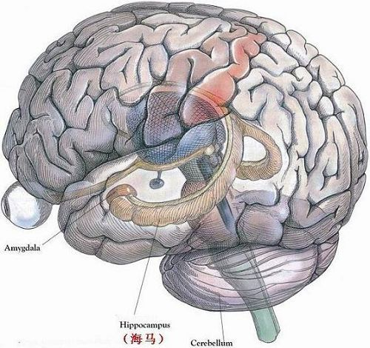
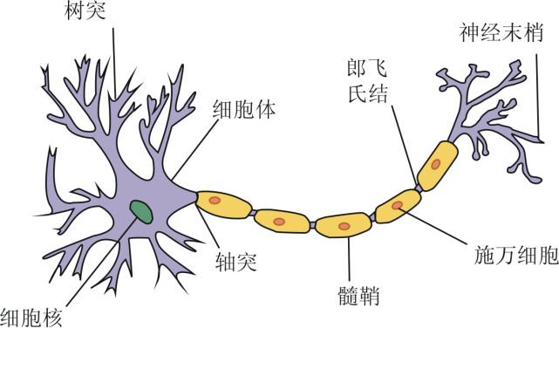
人脑体系结构
人脑有100亿个神经细胞，功率20瓦，每秒10万种化学反应，占体重的2%，消耗全身氧气的25%（心脏消耗7%），大脑神经细胞间最快的神经冲动传导速度为400多公里/小时

Slide 7
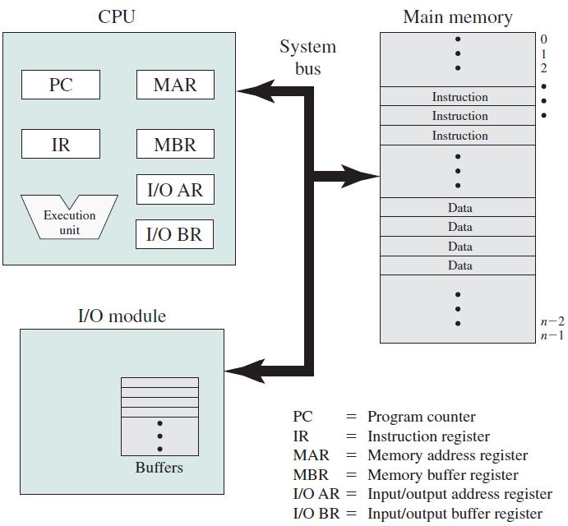
计算机体系结构

Slide 8
main():
simple.c:2
004001f0 <main> addiu $29,$29,-24
004001f8 <main+0x8> sw $30,16($29)
00400200 <main+0x10> addu $30,$0,$29
simple.c:4
00400208 <main+0x18> sw $0,4($30)
00400210 <main+0x20> sw $0,8($30)
simple.c:5
00400218 <main+0x28> lw $2,4($30)
00400220 <main+0x30> slti $3,$2,100
00400228 <main+0x38> bne $3,$0,00400238
00400230 <main+0x40> j 004002b8
simple.c:6
00400238 <main+0x48> lw $2,0($30)
00400240 <main+0x50> beq $2,$0,00400270
simple.c:7
00400248 <main+0x58> lw $3,8($30)
00400250 <main+0x60> addiu $2,$3,1
00400258 <main+0x68> addu $3,$0,$2
00400260 <main+0x70> sw $3,8($30)
00400268 <main+0x78> j 00400290
simple.c:9
00400270 <main+0x80> lw $3,8($30)
00400278 <main+0x88> addiu $2,$3,-1
00400280 <main+0x90> addu $3,$0,$2
00400288 <main+0x98> sw $3,8($30)
simple.c:10
00400290 <main+0xa0> lw $3,4($30)
00400298 <main+0xa8> addiu $2,$3,1
004002a0 <main+0xb0> addu $3,$0,$2
004002a8 <main+0xb8> sw $3,4($30)
simple.c:11
004002b0 <main+0xc0> j 00400218
simple.c:12
004002b8 <main+0xc8> addu $29,$0,$30
004002c0 <main+0xd0> lw $30,16($29)
004002c8 <main+0xd8> addiu $29,$29,24
004002d0 <main+0xe0> jr $31
004002d8 <main+0xe8> nop
end_addr
高级语言代码 → 机器码
Entering
Loop
void main() {
int b;
int i = 0, j = 0;
while (i < 100) {
if (b)
j++;
else
j--;
i++;
}
}
Exiting
Loop
Next
Iteration

Slide 9
一条指令的执行过程
Instruction Cycle
PC工作原理
取指令
执行指令
系统启动
系统关机
内存 →CPU IR

Slide 10
指令完成的主要功能
内存访问
从内存向CPU载入数据，从CPU向内存写回数据
I/O访问
CPU与I/O设备之间传输数据
数据运算
对数据的算术或逻辑运算
控制
指令流的控制，如判断分支跳转

Slide 11
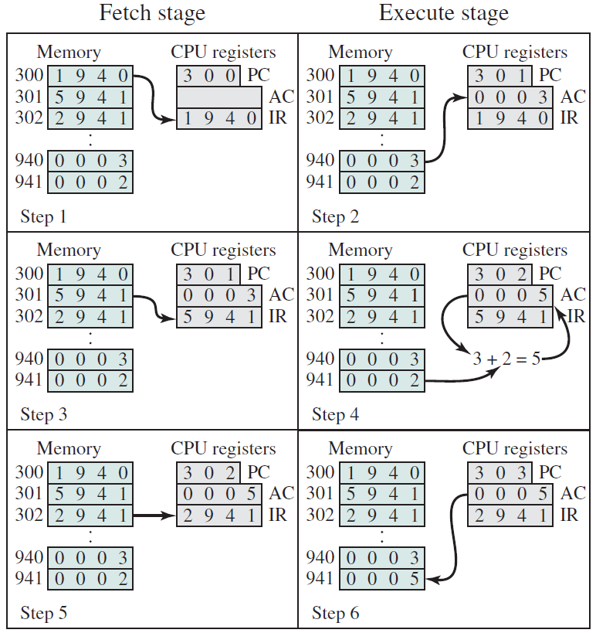
指令的执行：加法运算举例

Slide 12
中断机制
中断机制：允许CPU的执行被打断
为什么需要“中断”？
以CPU为中心，但系统应该是开放的
CPU使用效率问题
系统中几类主要中断
程序执行异常
时钟中断，让OS感知时间
与外设通信
硬件故障

Slide 13
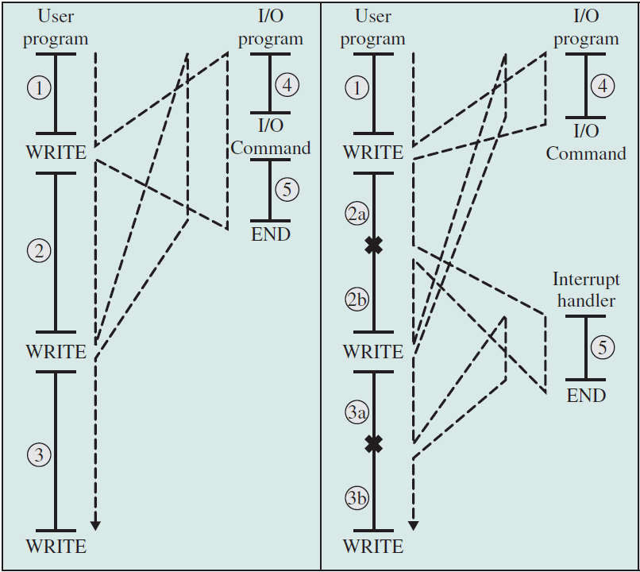
有无中断的区别

Slide 14
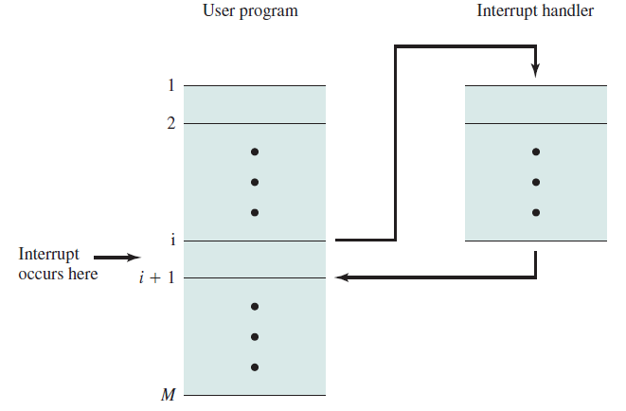
中断执行过程中的控制转移

Slide 15
中断的感知
中断的产生
当外设上有数据需要处理时，通过中断通知CPU
产生的中断被记录在特定的寄存器中
CPU根据中断类型和参数，进行相应的处理
中断的感知
取指令
执行指令
中断检查
系统启动
系统关机

Slide 16
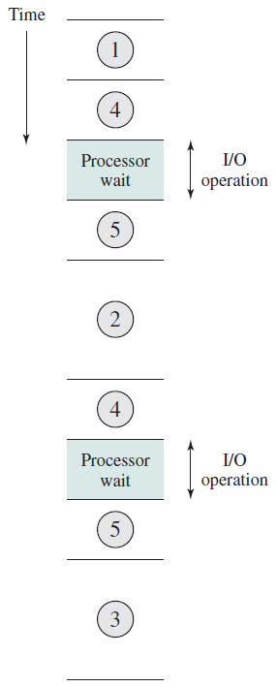
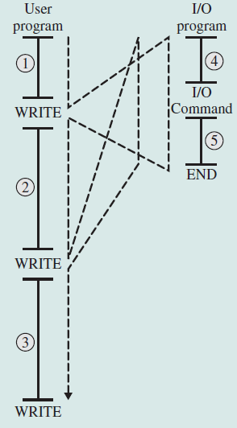
系统时间行为：无中断

Slide 17
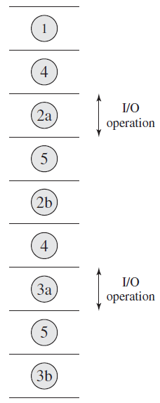
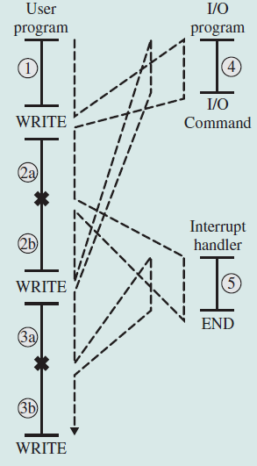
系统时间行为：有中断

Slide 18
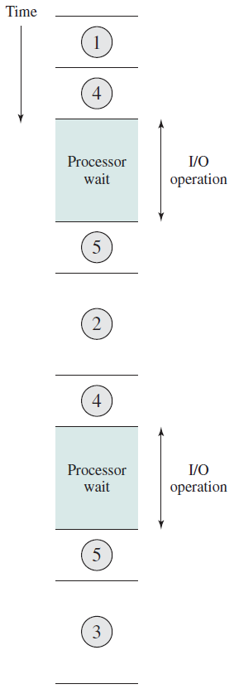
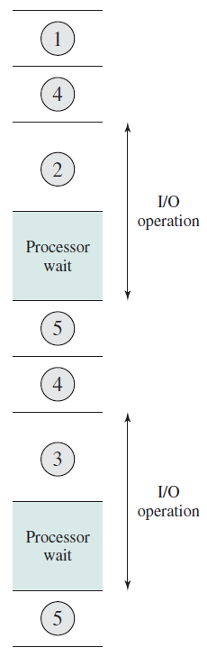
系统时间行为：长等待

Slide 19
切换边界上的系统行为
硬件
软件
硬件产生中断
保存其它程序信息
处理器执行完当前指令
执行中断处理程序
处理器发现中断
恢复其它程序信息
保存处理器现场
恢复处理器现场
设置中断处理程序入口

Slide 20
本章主要内容
计算机硬件基本知识补充（CPU工作原理）
C程序存储模型
程序的并发执行
进程的基本概念
进程状态转换
进程在操作系统中的描述
进程控制
线程

Slide 21
main():
simple.c:2
004001f0 <main> addiu $29,$29,-24
004001f8 <main+0x8> sw $30,16($29)
00400200 <main+0x10> addu $30,$0,$29
simple.c:4
00400208 <main+0x18> sw $0,4($30)
00400210 <main+0x20> sw $0,8($30)
simple.c:5
00400218 <main+0x28> lw $2,4($30)
00400220 <main+0x30> slti $3,$2,100
00400228 <main+0x38> bne $3,$0,00400238
00400230 <main+0x40> j 004002b8
simple.c:6
00400238 <main+0x48> lw $2,0($30)
00400240 <main+0x50> beq $2,$0,00400270
simple.c:7
00400248 <main+0x58> lw $3,8($30)
00400250 <main+0x60> addiu $2,$3,1
00400258 <main+0x68> addu $3,$0,$2
00400260 <main+0x70> sw $3,8($30)
00400268 <main+0x78> j 00400290
simple.c:9
00400270 <main+0x80> lw $3,8($30)
00400278 <main+0x88> addiu $2,$3,-1
00400280 <main+0x90> addu $3,$0,$2
00400288 <main+0x98> sw $3,8($30)
simple.c:10
00400290 <main+0xa0> lw $3,4($30)
00400298 <main+0xa8> addiu $2,$3,1
004002a0 <main+0xb0> addu $3,$0,$2
004002a8 <main+0xb8> sw $3,4($30)
simple.c:11
004002b0 <main+0xc0> j 00400218
simple.c:12
004002b8 <main+0xc8> addu $29,$0,$30
004002c0 <main+0xd0> lw $30,16($29)
004002c8 <main+0xd8> addiu $29,$29,24
004002d0 <main+0xe0> jr $31
004002d8 <main+0xe8> nop
end_addr
高级语言代码 → 机器码
void main() {
int b;
int i = 0, j = 0;
while (i < 100) {
if (b)
j++;
else
j--;
i++;
}
}

Slide 22
C程序内存管理
代码区
存放C函数编译后的代码
数据区
字符串常量
全局变量
静态变量
栈区
函数的参数、返回值、局部变量
堆区
动态开辟的存储空间
代码区（程序代码）
数据区
文字常量
全局变量
静态变量
堆区（heap）
栈区（stack）

Slide 23
C程序内存管理
int a = 0; char *p1;
main() { int a,b; char s[] = “abc”; char *p2; char *p3 = “123456”; static int c =0； p1 = (char *)malloc(10); strcpy(p1, "123456");
Foo(a,b); }
Foo(int p1, int p2){
int x, y;
static int z;
}
代码区（程序代码）
数据区
文字常量
全局变量
静态变量
堆区（heap）
栈区（stack）

Slide 24
函数调用过程
函数调用
返回地址最先入栈
各个参数入栈
函数的局部变量入栈
函数内部定义的静态变量不入栈
函数返回
以上数据逆序从栈中弹出
跳转至返回地址

Slide 25
栈与堆
栈
大小固定，压栈和弹栈操作由编译器负责
栈空间一旦用完，系统将报错
堆
有一个初始大小，超出后，通过系统调用申请更多
地址空间可能不连续
C程序需要程序员显式管理堆空间，极易出现“内存泄露”

Slide 26
本章主要内容
计算机硬件基本知识补充（CPU工作原理）
C程序存储模型
程序的并发执行
进程的基本概念
进程状态转换
进程在操作系统中的描述
进程控制
线程

Slide 27
程序的“顺序”执行
什么是“程序”？
完成所要求的功能时，所应采取的顺序步骤，是执行指令的有序集合
程序的“顺序执行”
具有独立功能的程序独占CPU直至得到最终结果的过程
这里，“顺序”不是指程序内部指令间的关系，而是指程序与程序之间的关系

Slide 28
程序的“顺序”执行
顺序执行的特点
顺序性：按照程序结构所指定的次序（可能有分支与循环）
封闭性：独占全部资源（CPU，内存，外设），计算机的状态只由该程序的控制逻辑所决定
可再现性：初始条件相同则逻辑结果相同
主要用于早期的单道批处理系统

Slide 29
程序的“顺序”执行
顺序执行的问题：系统角度
程序的执行，不仅仅需要CPU，还需要各种外设
资源使用率低下
用户程序
监督程序
磁盘设备
磁带设备
请求带输入
请求磁盘输入
启动带
中断处理
启动盘
CPU
中断处理
结束中断
结束中断
外设
磁带输入
时间t

Slide 30







程序的“顺序”执行
顺序执行的问题：用户角度
无法满足同时运行多个任务的需要

Slide 31
程序的“并发”执行
引入并发执行的目的
提高系统的资源使用率
同一资源，交替使用；不同资源，同时使用
允许在一台计算机上运行多个应用程序
用户程序A
用户程序B
监督程序
磁盘设备
磁带设备
请求盘输入
请求带输入
CPU
中断处理
调度A
中断处理
调度B
启动盘，调度B
启动带
结束中断
外设
结束中断
时间t

Slide 32
程序的“并发”执行
并发执行的定义
两种不同的并发实体
多道程序环境下的多道程序
在某道程序的几个程序段中，包含可同时执行的代码
程序的并发执行是指一组在逻辑上相互独立的程序或程序段在执行时间上客观上互相重叠，即一个程序或程序段的执行尚未结束，另一个程序（段）的执行已经开始的执行方式

Slide 33
区分两个重要概念
并行
多个程序在同一时刻，同时在执行
需要多个处理资源的支持
并发
同一时刻只有一个程序占用处理资源，但是多个程序交替使用资源，从宏观上，呈现类似并行执行的特征
程序1
程序2
程序1
程序2

Slide 34
程序的“并发”执行
并发执行的特征
间断性（异步性）： “走走停停”，一个程序可能执行到中途停下来，失去原有的时序关系
失去封闭性：共享资源，受其他程序的控制逻辑的影响。如：一个程序写到存储器中的数据可能被另一个程序修改，失去原有的不变特征
失去可再现性：失去封闭性→失去可再现性；外界环境在程序的两次执行期间发生变化，失去原有的可重复特征

Slide 35
程序的“并发”执行
不加控制的并发执行所带来的问题
例子程序：
利用堆栈管理一块内存区中各数据块的使用情况。
用get() 从堆栈顶部取出相应的内存块；
用push(blk)将数据块（blk）放入堆栈中。

Slide 36
程序的“并发”执行
不加控制的并发执行所带来的问题
proc get ()
Begin
local r;
1.1 r ← s[top];
1.2 top ← top+1;
1.3 return (r);
End;
Proc push (blk)
Begin
2.1 top ← top-1;
2.2 s[top] ← blk;
End;
0
1
2
3
4
5
t
2.1 top ← top-1
1.1 r ← s[top]
1.2 top ← top+1
top
1.3 return (r)
b
top
blk
top
2.2 s[top] ← blk
a
… …

Slide 37
程序的“并发”执行
从这个例子中看到的现象
getaddr()和reladdr()的并发执行，产生了错误的结果，不同执行顺序得到不同的结果，程序的执行不再具有封闭性和结果的可再现性
原因：对公共变量（堆栈顶指针top）的共享引起
解决途径：为了获得结果的可再现性，程序的并发执行是需要管控的

Slide 38
程序的“并发”执行
并发执行的条件（达到封闭性和可再现性）
并发执行失去封闭性的原因是共享资源的影响，去掉这种影响即可。
1966年，由Bernstein给出并发执行的条件（这里没有考虑执行速度的影响）。
程序 P(i) 针对的读变量集和写变量集为R(i)和W(i)。任意两个程序P(a)和P(b)可并发的条件：
R(a) ∩ W(b) = Φ
W(a) ∩ R(b) = Φ
W(i) ∩ W(j) = Φ
这一条件，在实际系统中是难以验证的！

Slide 39
“进程”概念的引入
程序活动不再处于一个封闭系统中，呈现了独立性、并发性、动态性以及它们之间的相互制约性。“程序”这个静态概念已经不能如实地反映程序活动的这些特征，为此，引入“进程”这一动态概念来描述系统和用户的程序活动。

Slide 40
本章主要内容
计算机硬件基本知识补充（CPU工作原理）
C程序存储模型
程序的并发执行
进程的基本概念
进程状态转换
进程在操作系统中的描述
进程控制
线程

Slide 41
进程的定义
一个具有一定独立功能的程序在一个数据集合上的一次动态执行过程。简言之，进程是程序的一次执行活动。
进程描述了程序的动态执行过程；
它对应处理机、存储器和外设等资源的分配和回收；
特别的，是分配处理机资源的基本单位（如不考虑线程）；
反映系统中程序执行的并发性、随机性和资源共享；
引入多进程，提高了对硬件资源的利用率，但又带来额外的空间和时间开销，增加了OS 的复杂性

Slide 42
进程的特征
动态性
进程对应程序的执行；进程是动态产生的；在其生命周期内，进程在不同状态间转换
独立性
各进程的地址空间相互独立（不考虑进程间通信）
并发性
任何进程都可以与其它进程一同向前推进
异步性
每个进程都可以独立的以某个不可预知的速度向前推进
结构化
进程 = 代码 + 数据 + PCB

Slide 43
进程与程序的区别
项目 | 进程 | 程序
动态性 | 动态的（炒菜） | 静态的（菜谱）
生命周期 | 暂时的 | 永久的
组成 | 程序 + 数据 + PCB | 程序
相互关系 | 通过调用关系，一个进程可包括多个程序 | 通过多次执行，一个程序可对应多个进程
特性 | 并行性、异步性、独立性
本质 | 竞争计算机资源的基本单位 | 逻辑功能的代码实现

Slide 44
本章主要内容
计算机硬件基本知识补充（CPU工作原理）
C程序存储模型
程序的并发执行
进程的基本概念
进程状态转换
进程在操作系统中的描述
进程控制
线程

Slide 45
为什么建模进程状态转换？
操作系统的一个最重要的职责，就是控制进程的执行过程。这主要是指“决定程序交叉执行的次序”以及“向进程分配资源”。设计一个操作系统进程控制功能的第一步就是“描述设计者期望进程呈现哪些行为和状态”。

Slide 46
三状态模型
运行态
Running
1 Dispatch
3 Wait for Event
2 Timeout
就绪态
Ready
等待态
Blocked
4 Event occurs

Slide 47
三状态模型
就绪态（Ready）
一个进程已经具备运行条件，但由于暂时得不到CPU而不能运行的状态。当调度给其CPU时，立即可以运行。位于“就绪队列”中
执行态（Running）
进程得到了包括CPU在内的所有资源，并在CPU上执行
等待态（Blocked）
阻塞态、挂起态、封锁态、冻结态、睡眠态。指进程因等待某种事件的发生而暂时不能运行的状态（即使CPU空闲，该进程也不可运行）。处于等待态的进程位于等待队列中

Slide 48
三状态模型
4种状态迁移
就绪态 → 运行态
操作系统调度器选择一个进程运行
运行态 → 就绪态
运行中的进程用完了时间片
进程被中断，如有高优先级任务到达
运行态 → 等待态
进程等待某一事件发生：请求系统服务，初始化I/O，等待另一进程提供输入，等等
等待态 → 就绪态
所等待的事件发生
运行态
Running
1 Dispatch
3 Wait for Event
2 Timeout
就绪态
Ready
等待态
Blocked
4 Event occurs

Slide 49
进程从哪里来，到哪里去？
进程的创建
当一个新进程需要被添加到系统中时，操作系统创建用于管理该进程的数据结构等、为该新进程分配内存地址等
进程创建的原因
批处理环境中，一个新作业将进入内存执行
交互环境中，新用户登录系统
操作系统因提供一项服务而创建，如用户请求打印文件
由现有进程生成：父进程与子进程

Slide 50
进程从哪里来，到哪里去？
进程的终止
进程不再可能被系统执行，离开系统
进程终止的原因
程序执行到HALT指令，用于终止的OS显示服务调用
分时系统中，如用户退出系统或关闭终端
PC机环境中，用户结束一个应用程序
出现错误，如I/O失败，无效指令等
父进程请求终止某个子进程
父进程终止，导致所有子进程终止

Slide 51
五状态模型
Dispatched
就绪态
Ready
运行态
Running
Timeout
Admit
Release
Event
Occurs
Wait Event
创建态
New
终止态
Exit
等待态
Blocked
Create

Slide 52
五状态模型
创建状态
OS已完成为创建一个进程所需的工作
已构造了进程标识符
已创建了管理进程所需要的数据结构
但还没有允许执行该进程
终止状态
终止后进程移入该状态
它不再具有执行资格
进程的相关数据结构暂时保留，供OS统计使用
OS最终决定撤销这个进程的所有描述性数据结构

Slide 53
五状态模型中的队列管理
Ready Queue 就绪队列
Admit
Dispatch
CPU
Release
调度
Processor
释放
提交
Time-out 超时
Event
Occurs
事件发生
Event Wait
等待事件
Blocked Queue 等待队列

Slide 54
五状态模型中的队列管理
Ready Queue
Admit
Dispatch
Release
Processor
Time-out
Event 1 Wait
Event 1
Occurs
Event 1 Queue
Event 2 Wait
Event 2
Occurs
Event 2 Queue

Slide 55
程序的挂起（Suspension）
为什么需要挂起？
高速CPU与慢速I/O设备之间的矛盾是根本
为提高CPU的使用率，必须增加系统中进程的个数
而内存容量有限，故而需要把一些进程从内存驱逐到外存
这一“驱逐”过程叫做挂起
挂起对系统整体性能的影响？
表面上看，挂起过程引入额外开销，性能与I/O速度相关，只能使情况更糟
实际上，由于通常挂起到高速磁盘设备，因而如果决策合理，在实际应用中可以提高系统的平均性能

Slide 56
七状态模型
创建态
New
Admit
Admit
Suspend
Activate
Dispatched
Ready/
Suspended
就绪态
Ready
运行态
Running
Release
终止态
Exit
Suspend
Timeout
Event
Occurs
Event
Occurs
Wait Event
Activate
Block/
Suspended
等待态
Blocked
Suspend

Slide 57
新的状态迁移
创建态 → 就绪挂起
没有足够内存空间，将进程创建于外存
否则，直接创建到内存（创建态 → 就绪）
阻塞 → 阻塞挂起
没有进程处于就绪状态或就绪进程要求更多内存资源时，会进行这种转换，以空出内存空间容纳新进程执行
就绪 → 就绪挂起
当有高优先级阻塞（系统认为会很快就绪的）进程和低优先级就绪进程时，系统会选择挂起低优先级就绪进程

Slide 58
新的状态迁移
就绪挂起 → 就绪
没有就绪进程或就绪挂起进程优先级高于就绪进程时，会进行这种转换
阻塞挂起 → 阻塞
当一个进程释放足够内存时，系统会把一个高优先级阻塞挂起（系统认为会很快出现所等待的事件）进程转为阻塞状态
运行 → 就绪挂起
对抢先式分时系统，当有高优先级阻塞挂起进程因事件出现而进入就绪挂起时，系统可能会把运行进程转到就绪挂起状态

Slide 59
总结可能造成挂起的原因
原因 | 解释
换入换出 | 释放内存，为新载入的进程做准备
其它操作系统原因 | OS可能挂起一些背景进程，或挂起出问题的进程
用户交互需求 | 用户主动要求挂起一个进程，如DEBUG的需要等
时间驱动 | 一些会周期性被唤醒执行的进程
父进程请求 | 父进程主动要求挂起子进程，因为需要观察子进程状态，或者协调多个子进程的执行

Slide 60
本章主要内容
计算机硬件基本知识补充（CPU工作原理）
C程序存储模型
程序的并发执行
进程的基本概念
进程状态转换
进程在操作系统中的描述
进程控制
线程

Slide 61
为什么要进行进程描述
为了控制进程，并为进程分配资源，操作系统需要哪些信息？

Slide 62
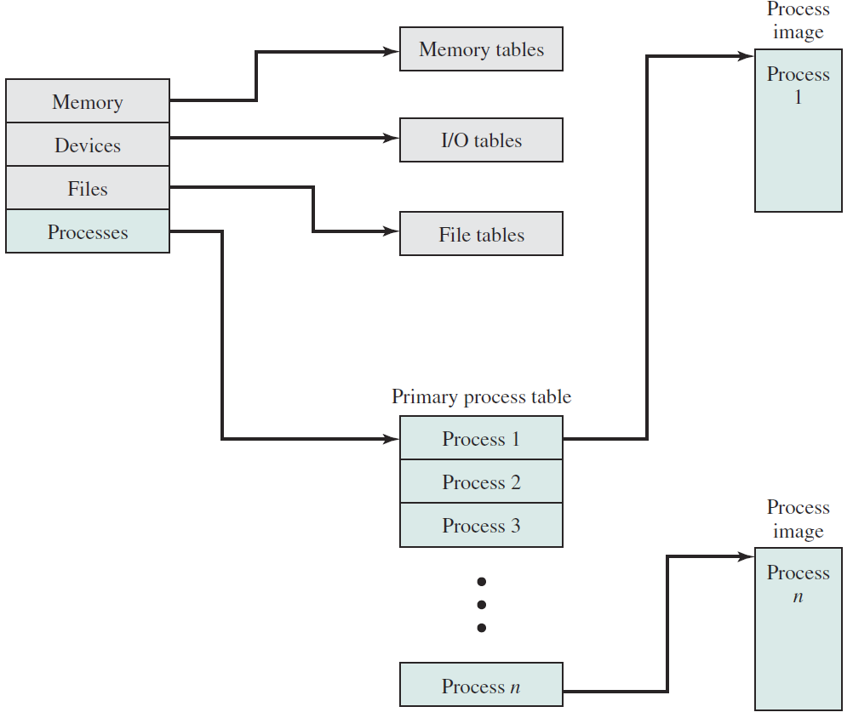
需要为一个进程维护的信息

Slide 63
进程映像（Process Image）
程序集合
通常要求程序是“可重入的”，这样程序段可以被共享
数据集合
局部数据，全局数据，常量等
一个堆栈（Stack）
用于程序内部子函数调用过程中传递参数
一系列用于描述程序状态的参数集合
Process Control Block，PCB
我将如何存在？
映像的大部分存于外存，小部分常驻内存

Slide 64
进程映像
进程标识符
进程标识符
进程标识符
进程状态信息
进程状态信息
进程状态信息
进程控制信息
进程控制信息
进程控制信息
用户堆栈
用户堆栈
用户堆栈
……
私有用户地址空间（程序，数据）
私有用户地址空间（程序，数据）
私有用户地址空间（程序，数据）
共享地址空间
共享地址空间
共享地址空间
进程1
进程2
进程N

Slide 65
进程控制块
进程控制块是由OS维护的用来记录进程相关信息和管理进程而设置的一个专门的数据结构
进程的描述信息
控制信息和资源信息
现场保护
PCB是进程动态特性的集中反映
系统通过PCB感知进程的存在，通过PCB中所包含的各项变量的变化，掌握进程的状态以达到控制进程活动的目的

Slide 66
进程控制块
PCB的全部或部分常驻内存
PCB随进程的创建而填写，随进程的撤消而释放
系统利用PCB来控制和管理进程，所以PCB是系统感知进程存在的唯一标志
进程与PCB一一对应

Slide 67
进程控制块包含的内容
进程标识信息
进程标识符 (process ID)，唯一，通常是一个整数
进程名，通常基于可执行文件名
用户标识符 (user ID)
进程组关系 (process group)

Slide 68
进程控制块包含的内容
进程控制信息
当前状态
优先级 (priority)
代码执行入口地址
程序的外存地址
运行统计信息（执行时间、页面调度）
进程间同步和通信，阻塞原因
资源占用信息
虚拟地址空间的现状、打开文件列表

Slide 69
进程上下文（Process Context）
进程上下文
是对进程执行活动全过程的静态描述。进程上下文由进程的用户地址空间内容、硬件寄存器内容及与该进程相关的核心数据结构组成（正文段、数据集、堆栈）
保存一个进程的上下文，是多道程序设计的必要基础。当一个程序中断并重新启动时，通过载入之前保存的上下文，使得进程可以在上次中断的点继续执行，如同没有被中断过一样

Slide 70
进程上下文
进程上下文的组成
寄存器级上下文：程序寄存器、处理机状态寄存器、栈指针、通用寄存器的值
用户级上下文：进程的用户地址空间（包括用户栈各层次），包括用户正文段、用户数据段和用户栈
系统级上下文
静态部分（PCB和资源表格）
动态部分：核心栈（核心过程的栈结构，不同进程在调用相同核心过程时有不同核心栈）

Slide 71
PCB的组织方式
PCB表
系统把所有PCB组织在一起，并把它们放在内存的固定区域，就构成了 PCB表
PCB表的大小决定了系统中最多可同时存在的进程个数，称为系统的并发度
组织方式
链表：同一状态的进程其PCB成一链表，多个状态对应多个不同的链表

Slide 72
PCB的组织方式
PCB1
6
空
PCB
PCB2
7
运行态
PCB3
10
PCB4
就绪态
PCB5
PCB6
5
等待
1
PCB7
等待
2
......
PCBn
15

Slide 73
PCB的组织方式
索引表
同一状态的进程归入一个index表（由index指向PCB），多个状态对应多个不同的index表
各状态的进行形成不同的索引表：就绪索引表、阻塞索引表
Index Table
PCB Table
Ready
Ready
PCB Table
Blocked
Blocked

Slide 74
本章主要内容
计算机硬件基本知识补充（CPU工作原理）
C程序存储模型
程序的并发执行
进程的基本概念
进程状态转换
进程在操作系统中的描述
进程控制
线程

Slide 75
原 语
原语的本质
由若干条指令构成的“原子操作(atomic operation)”过程，作为一个整体而不可分割——要么全都完成，要么全都不做
种类
指令级原语：不允许中断
功能级原语：允许中断，不允许并发
系统调用
通过在系统调用执行过程中屏蔽中断实现“原子性”
不是所有的系统调用都是原语，如Read()

Slide 76
进程控制的主要原语
创建原语、撤销原语
阻塞原语、唤醒原语
挂起原语、激活原语
。。。

Slide 77
进程创建原语
主要任务
为进程创建一个PCB
赋予一个统一进程标识符
为进程映象分配空间
初始化进程控制块
设置相应的链接
把新进程加到就绪队列的链表中
插入家族队列

Slide 78

进程创建原语
进程树
进程树是“有向”树
父子关系表示创建与被创建关系
父子关系不表示执行的前后关系
A
B
C
D
E
F
G
H
I
J
K
L
M

Slide 79
进程创建原语
子进程创建的几种形式
 | 产生新进程 | 不产生新进程
复制现有进程的上下文 | fork（新进程的系统上下文会有不同）
加载程序 | spawn（创建新进程并加载新程序) | exec（加载新程序并覆盖自身）

Slide 80
进程创建原语
需要继承的信息
子进程可以从父进程中继承用户标识符、环境变量、打开文件、文件系统的当前目录、控制终端、已经连接的共享存储区、信号处理例程入口表等
主要用于共享信息
不被继承的信息
进程标识符
父进程标识符

Slide 81
进程创建原语
创建原语的描述
Procedure Create(n, S0, P0, M0, R0)
Begin
i :=GetInternalName(n);
i.id := n; i.priority := P0; /* 初始化PCB */
i.CPU_State := S0;
i.Mainstore := M0;
i.resources := R0;
i.status := Ready;
j := EP; i.parent := j; /* 插入家族队列 */
i.progeny := ∧; j.progeny := i;
i.sdata := RQ; insert( RQ, i ); /* 插入就绪队列 */
End;

Slide 82
进程创建原语
进程创建需要的参数
被创建进程的外部标识符n
处理机的初始状态S₀（包括CPU的工作方式、进程起始地址及屏蔽码等）
进程优先级P₀
初始内存数M₀
其它所需资源清单R₀
i.sdata是一个与进程状态有关的指针

Slide 83
进程撤销原语
导致进程撤销的原因
一个进程完成执行后正常终止
由于错误导致非正常终止
父进程要求撤销某个子进程
主要功能
释放内外存空间
关闭所有打开文件
释放共享内存段和各种锁资源
撤销其子孙进程
释放其PCB

Slide 84
进程撤销原语
撤销原语的描述
Procedure Kill(i)
Begin
if i.status = “Running” then
stop(i); Sched := True;
remove(i.sdata, i);
for all S∈i.progeny do Kill(S);
for all r∈Main store∪ i.resources do
Release(r);
Release (PCB(i))
End;（Kill是可递归的）
Procedure Destroy(n)
Begin
Sched := false;
i :=GetInternalName(n);
Kill(i);
if Sched then Scheduler else continue;
End;

Slide 85
进程阻塞原语
阻塞的原因
当进程期待的某事件尚未出现时，该进程调用阻塞原语把自己阻塞起来
处理过程
保护中断现场
置进程的状态为“等待态”
将其插入该事件的等待队列
转进程调度
注意
由自己阻塞自己，但该进程的唤醒则是在该进程所期待的事件发生后，由“发现者”进程调用唤醒原语实现

Slide 86
进程阻塞原语
进程阻塞的描述
r 为指向等待原因的对应等待队列的指针
Procedure block(r)
Begin
i := EP;
stop(i);
i.status := “blocked”;
i.sdata := WQ(r);
insert(WQ(r), i);
scheduler;
End;
从执行进程的指针获得进程的内部标识符i
停止进程i
进程调度程序

Slide 87
进程唤醒原语
唤醒原因
进程等待的事件发生，等待队列中的进程全部唤醒
唤醒进程的2种方法
由系统进程唤醒：系统进程统一控制事件的发生，并将“事件发生”这一消息通知等待进程。等待的是公共资源
由事件发生进程唤醒：事件发生进程与被唤醒的进程是合作关系， 等待私有资源

Slide 88
进程唤醒原语
唤醒原语的描述
Procedure wakeup(n)
Begin
i := GetInternalName(n);
remove( WQ(r), i );
i.status := “Ready”;
i.sdata := RQ;
insert( RQ, i);
continue;
End;
从相应的等待队列中摘下被唤醒的进程
状态置为“就绪态ready”
插入就绪队列
唤醒进程返回或转进程调度

Slide 89
进程挂起原语
进程挂起的原因
当需要把某进程置于就绪挂起状态（Readys）或阻塞挂起状态(Blockeds)时，调用挂起原语，即将进程从活动就绪状态或阻塞状态变为相对静止的就绪挂起状态或阻塞挂起状态
进程挂起的方式
发命令的进程自身挂起
挂起具有指定标识符的进程
将某进程及其全部或部分子孙挂起

Slide 90
进程挂起原语
挂起原语的描述
procedure Suspend(n, a) /* 挂起指定标识符n的
Begin 进程的进程原语*/
i := GetInternalName(n); /* 参数a是用于保存该
S := i.status; 进程PCB副本的内存区*/
if S=“Running” then stop(i);
a := copy PCB(i);
if S=“blockeda” then i.status := “blockeds”
else i.status := “readys”
if S= “Running” then Scheduler else continue;
End;

Slide 91
进程激活原语
激活原语的功能
使处于静止状态的进程变为活动状态，即把“静止就绪”变为“活动就绪”，把“静止阻塞”变为“活动阻塞”
激活的方式
激活一个指定标识符的进程
激活某进程及其所有“子孙”进程等
当激活的进程处于“活动就绪”态时，将引起进程的重新调度

Slide 92
进程激活原语
激活原语的描述
procedure active(n) /*n为进程标志符*/
begin
i := GetInternalName(n);
i.status := if i.status=“readys” then “readya”
else “blockeda”;
if i.status = “readya” then scheduler;
else continue
End;

Slide 93

任务切换时的代码流

Slide 94
本章主要内容
计算机硬件基本知识补充（CPU工作原理）
程序的并发执行
进程的基本概念
进程状态转换
进程在操作系统中的描述
C程序存储模型
进程控制
线程

Slide 95
回顾描述进程的两个角度
系统资源分配的基本单位
一个用于存放“进程映像”的虚拟地址空间
程序代码、数据、堆栈、PCB部分信息等
主存、I/O设备、I/O通道、文件等
操作系统提供不同进程空间之间的保护功能
CPU调度的基本单位
一个进程本身拥有的状态（状态转换模型）
CPU调度多个进程交替执行以提高CPU使用率

Slide 96
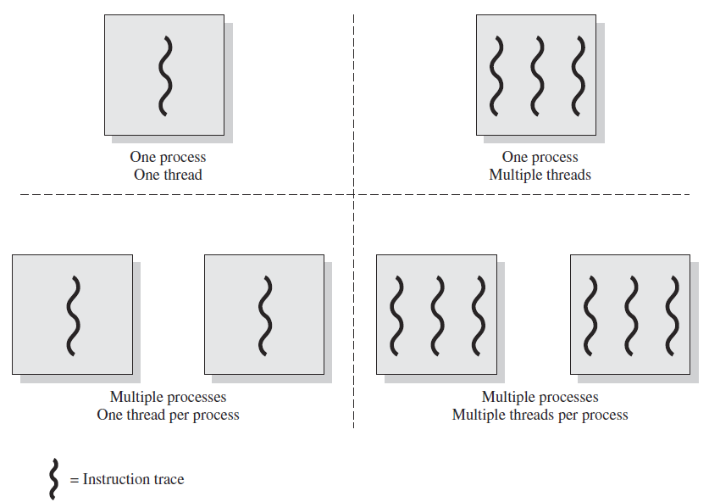
什么是“多线程”？
多线程是指操作系统的这样一种能力：它允许在一个进程内部，有多个执行路线“同时”进行

Slide 97
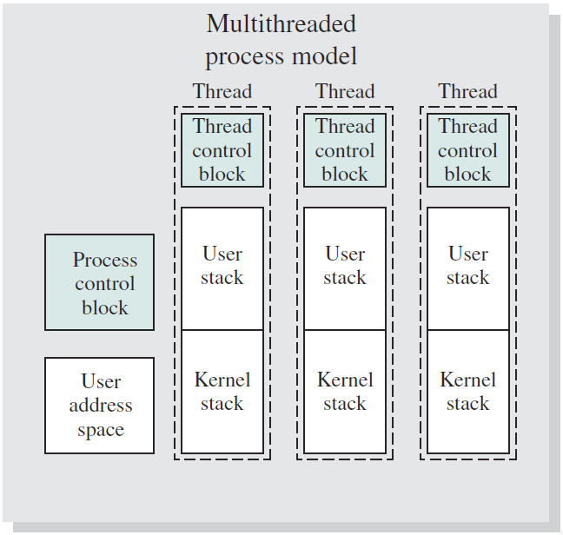
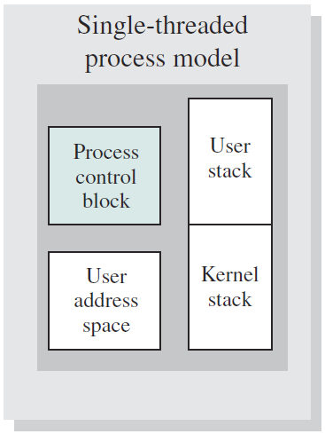
进程模型与线程模型

Slide 98
进程模型与线程模型
进程空间包括
用于存放进程映像的虚拟地址空间
对处理器访问的保护
文件，I/O资源
线程空间包括
线程执行状态
线程上下文
执行堆栈
线程自己的私有存储空间
与其它线程共享进程内存空间

Slide 99
引入线程的好处
主要是性能考虑
创建和撤销一个线程的代价很小
在一个进程内部切换多个线程，比切换多个进程要快很多
同一进程内部线程间通信代价小
可以使用诸如“共享内存”等高效率的通信手段
不引入操作系统内核的参与，大大降低开销
线程设计能否取得良好收益取决于应用自身的特点
File server的例子
在对称多处理机（SMP）的支持下，线程模型的优势能够得到充分的发挥

Slide 100
引入线程的好处
即使对于单处理机，线程依然能带来一些好处
当一个应用需要“多人”共同完成
Spreadsheet的例子
当应用体现出异步操作的特性
Word Processor例子，定期从磁盘缓存向外存搬运数据
工作步中有长时间等待I/O的情况
一个应用由大量不同的活动组成，而每个活动又涉及不同的输入和输出
简化编程

Slide 101
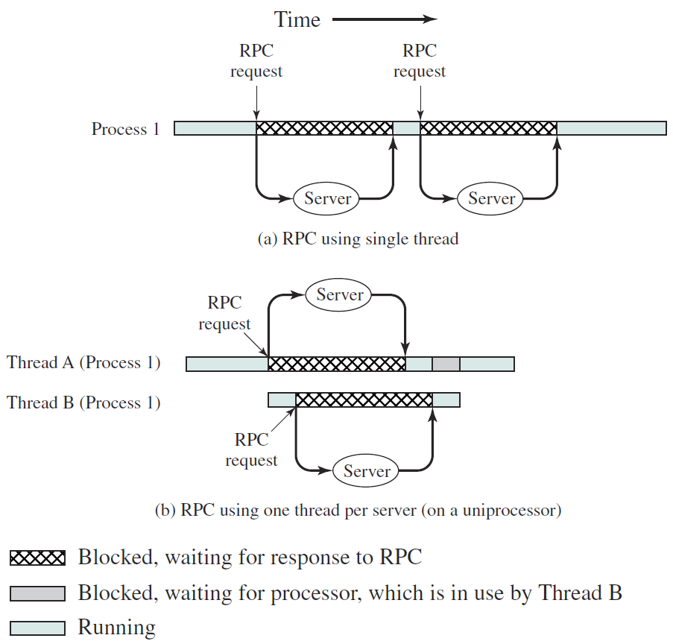
说明线程性能优势的例子

Slide 102
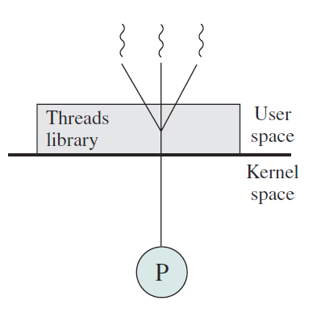
线程的类型
用户级线程（User Level Threads, ULTs）
用户级应用程序来管理线程
操作系统只能“看到”一个进程，看不到内部发生了什么
编程语言中，提供“线程库（Thread Library）”
提供函数：创建、撤销、传递消息、调度、上下文维护等
提供一个运行时环境

Slide 103
用户级线程的优缺点
优点
线程切换无须内核介入，减少了切换开销
调度策略“因应用而异”
与操作系统关联少，所以可移植性好
缺点
一个线程阻塞，将导致所有线程阻塞
纯ULT中，如果一个进程只能分配一个处理机，那么ULT无法利用“多处理机”带来的优势

Slide 104
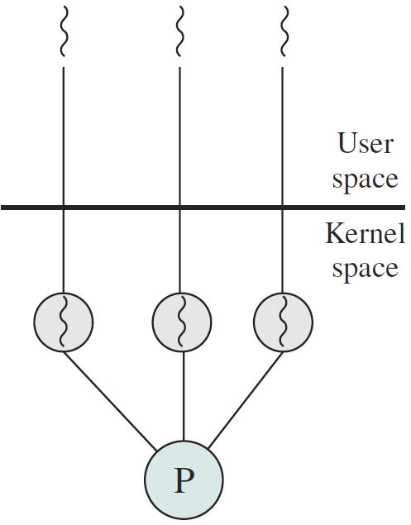
线程的类型
内核级线程（Kernel Level Threads, KLTs）
由操作系统内核全权负责线程的管理
由操作系统内核提供线程有关的API

Slide 105
内核级线程的优缺点
优点（不存在ULT的问题）
一个线程阻塞，其它线程仍可执行
可以利用多处理机优势
操作系统内核本身也可实现为多线程
缺点
线程切换开销大
不同实现的开销对比（VAX机，UNIX操作系统，微秒）
操作 | ULT | KLT | 进程
仅生成一个线程 | 34 | 948 | 11,300
唤醒等待实体 | 37 | 441 | 1,840

Slide 106
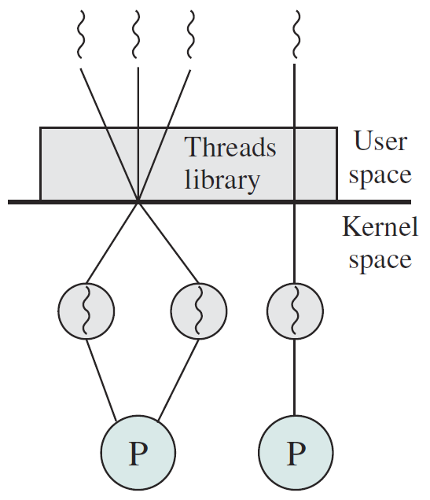
线程的类型
混合式实现（Combined Approaches）
线程的创建、调度、同步都实现在用户级
KLTs被用作“代理”
试图综合ULT和KLT的优点

Slide 107
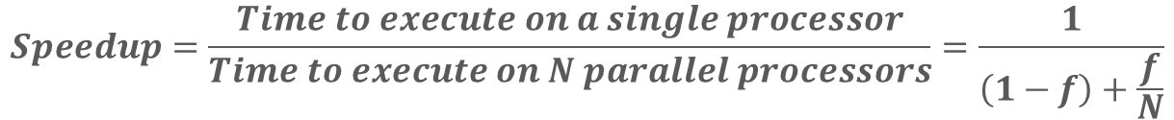
多线程到底能够带来多大收益？
多处理机中的“Amdahl定律”
N是并行处理机的数量
f表示可并行部分代码所占比例
$$Speedup=\frac{Time to execute on a single processor}{Time to execute on N parallel processors}=\frac{1}{\left(1−f\right)+\frac{f}{N}}$$

Slide 108
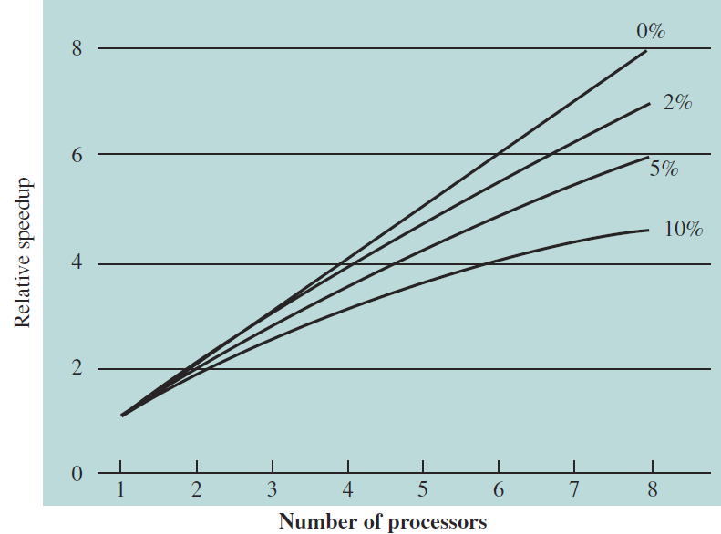
多线程到底能够带来多大收益？
理想情况下的加速比

Slide 109
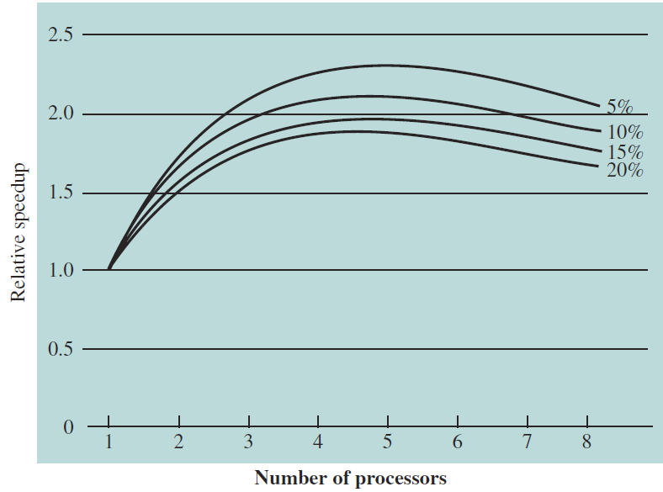
多线程到底能够带来多大收益？
实际情况中的加速比（考虑开销）

Slide 110
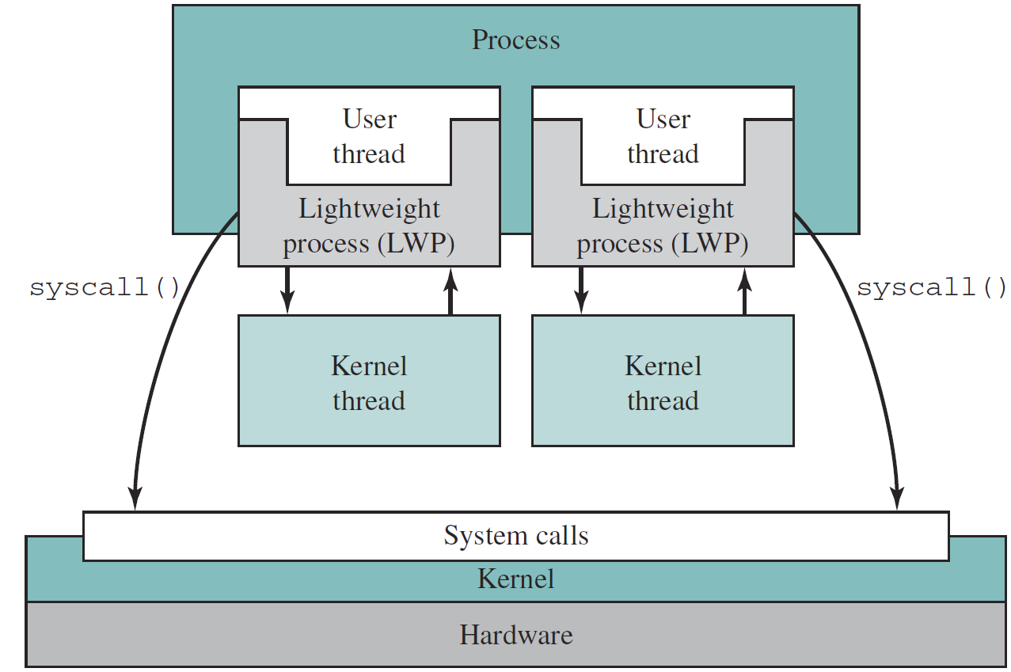
线程模型举例——Solaris

Slide 111
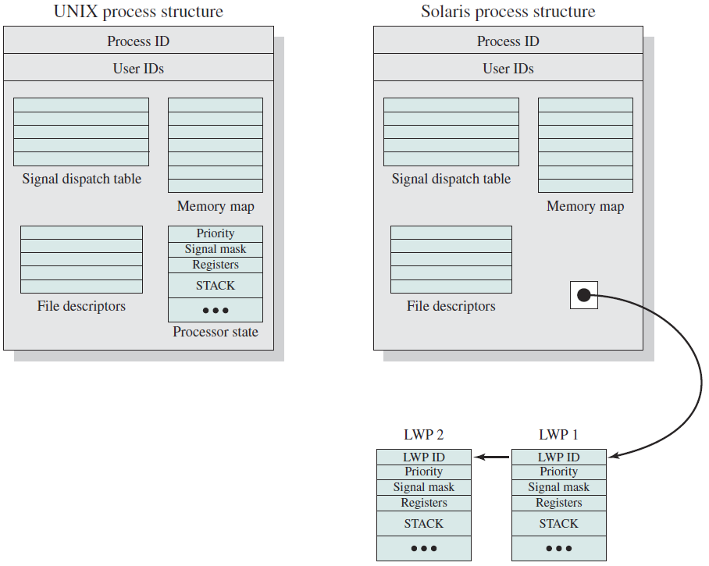
线程模型举例——Solaris
与普通UNIX系统进程模型的对比

Slide 112
作业与实验
作业2：试从调度性、并发性、拥有资源及系统开销方面对进程和线程进行比较。
实验2：模拟进程状态转换及其PCB的变化

Slide 113

谢谢！

